Slide 1
Les châteaux fort
Par Victor Charton
CM1
Ecole Lucie Berger
Notes:
C ‘est moche

Slide 2
Moyen Age
Apparus au Xe siècle, ils ont été améliorés et construits jusqu’au XVe siècle

Slide 3
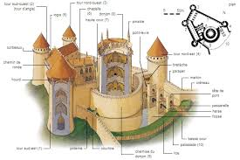
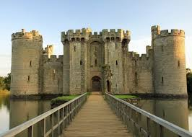
Les remparts
Ils sont généralement construits en pierre.
Mais au début des châteaux ils étaient en bois.

Slide 4
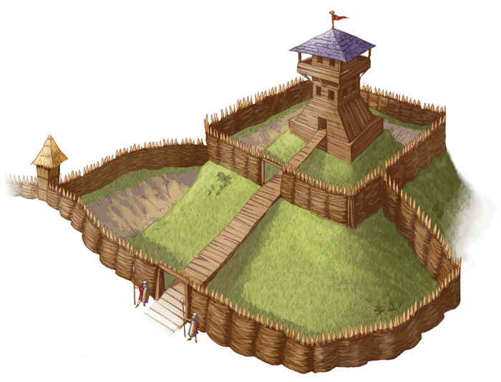
Encore les remparts

Slide 5
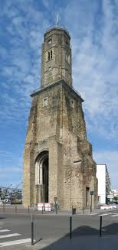
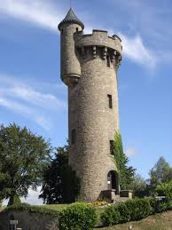

La tour cette fois
Attention faux pas tomber

Slide 6
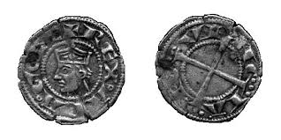
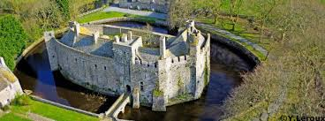
Les douves
Les douves étaient remplies d’eau et servaient à protéger le château

Slide 7
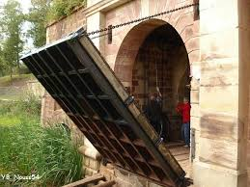
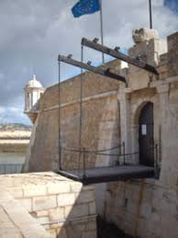
Le pont levis
Il s’ouvre et il se ferme.
vieux
ressent

Slide 8
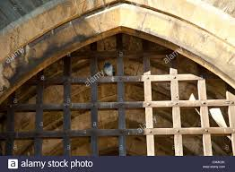
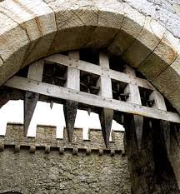
La herse
Elle est parfois composée de fer,
Et parfois de bois.
En métal
En bois

Slide 9
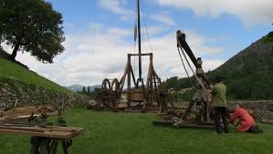
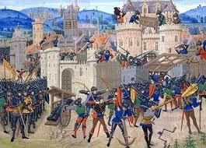
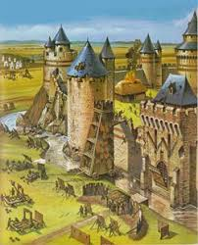
La guerre entre châteaux
Les guerres entre châteaux sont souvent très violentes.

Slide 10
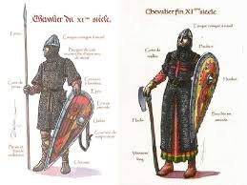
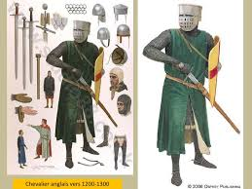
Un soldat
Comment les soldat sont habillés?

Slide 11
Les armes
Elles étaient parfois très puissantes comme celle là:
Le trébuchet

Slide 12
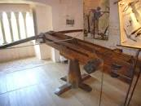
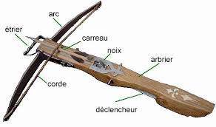
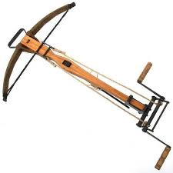
L arbalète
Elle propulse des flèches à plus de 70 m
Plus puissant celle la.

Slide 13
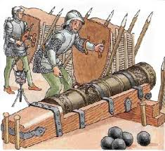
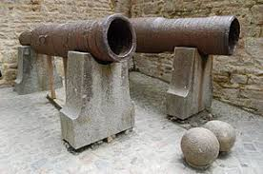
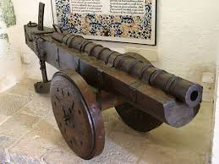
Les canons
Il n’étaient pas très puissants et fonctionnaient à la poudre noire.

Slide 14
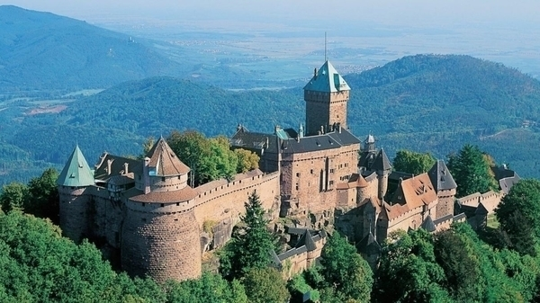
En Alsace
Le plus célèbre château fort est le
Haut Koenigsbourg
Je l’ai visité avec ma mamie!

